Slide 1
Аэроғарыштық зерттеулердің принципті схемасы. Қашықтықтан зондтау деректерін алу және талдау процесі.

Slide 2
Дешифрлеу
Карта, ГАЖ
Матема-тикалық өндеу
Нысан
Сурет
Болжау
Фотограм-метриялық өндеу
Қосымша мәлімет
Эталондау

Slide 3
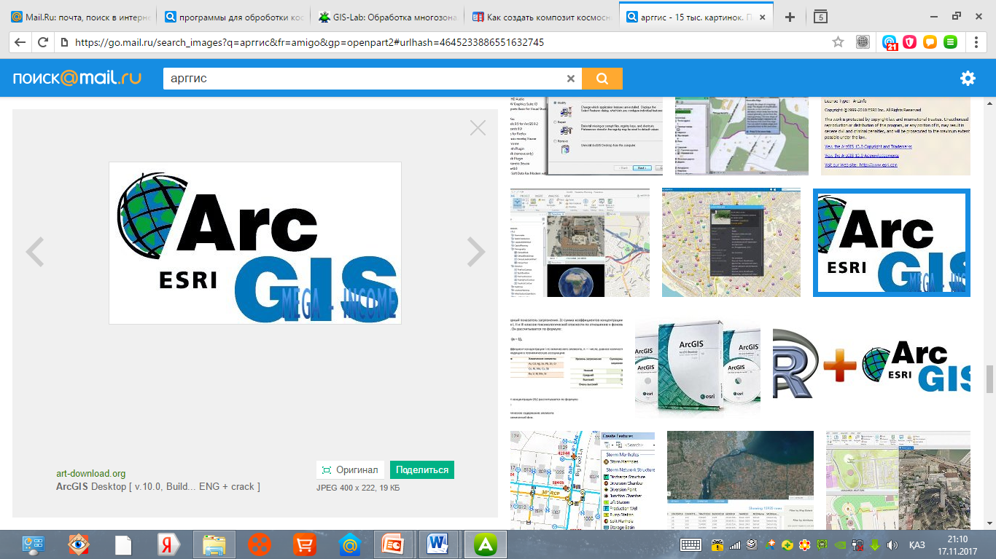


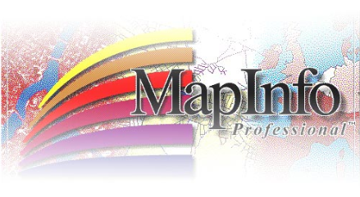

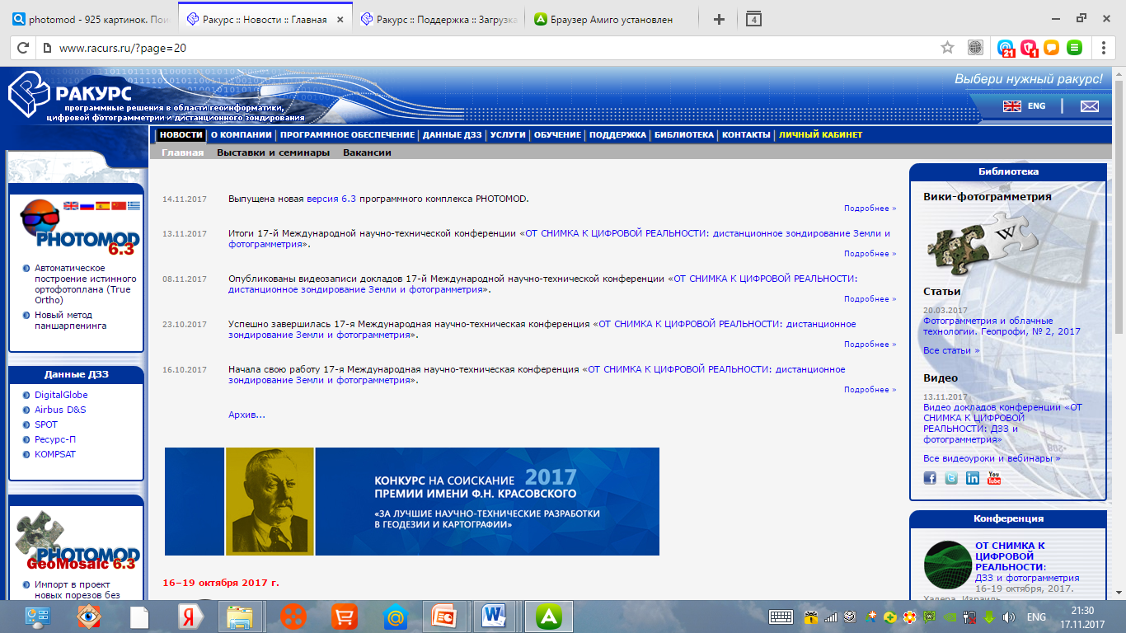

ЖҚЗ мәліметтерін өңдеуші бағдарламалар үш топқа бөлінеді
Кешенді бағдарлама;
ГАЖ бағдарламалар;
Арнайы мамандандырылған бағдарлама;

Slide 4
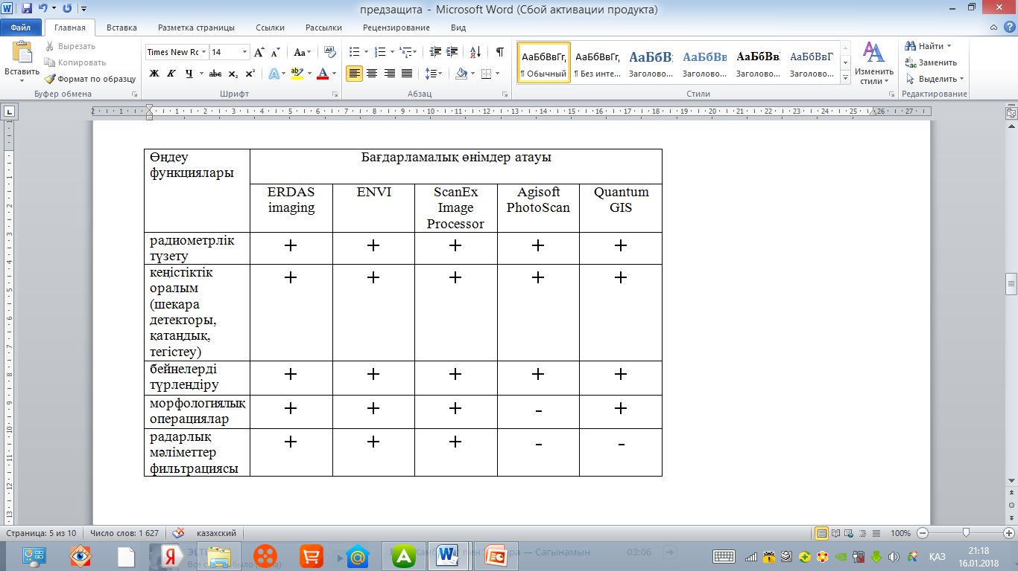
Түсіріс суреттерің өңдеу кезіндегі функциялары бойынша өңдеу бағдарламаларына салыстырмалы шолу

Slide 5
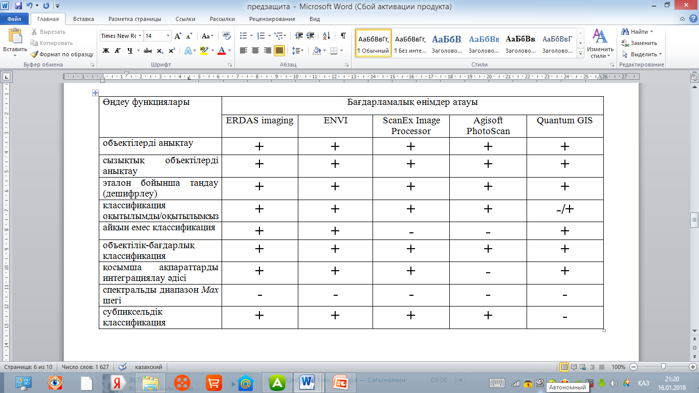
Түсіріс суреттерің өңдеу кезіндегі функциялары бойынша өңдеу бағдарламаларына салыстырмалы шолу

Slide 6
Қосымша ақпарат көзері: топографиялық карталар мен топографиялық түсірістер, коорд. байланыстырулар
Өңдеуші бағдарламалар:
(ERDAS imaging, ENVI,ScanEx Image Processor, Agisoft рhotoScan, Quantum GIS)
Түсіріс суреті
Кеңістіктік рұқсат:
1 м жоғ.- 10 000-25 000
5 м - 25 000-50 000
10 м - 50 000-100 000
Дешифрлеу
Автоматтандырылған;
Эталонды
диапазон:
Инфрaқызыл;
Жылулық инфрақызыл;
Радиодиапазон.
Жердің жасанды серіктері
Тақырыптық өңдеу
Бағдарламалық өніммен
модель құру этаптары:
а) ішкі бағыттау;
б) өзара бағдар;
в) модельдік нүктелердің фотограмметриялық координаттарын есептеу;
г) модельдің сыртқы бағыттылығы;
д) суреттерді сандық түрлендіру (өңдеу).
Қамту аймағы:
Аймақтық
Жергілікті
Түрлі масштабтардағы арнайы тақырыптық карталар

